Slide 1




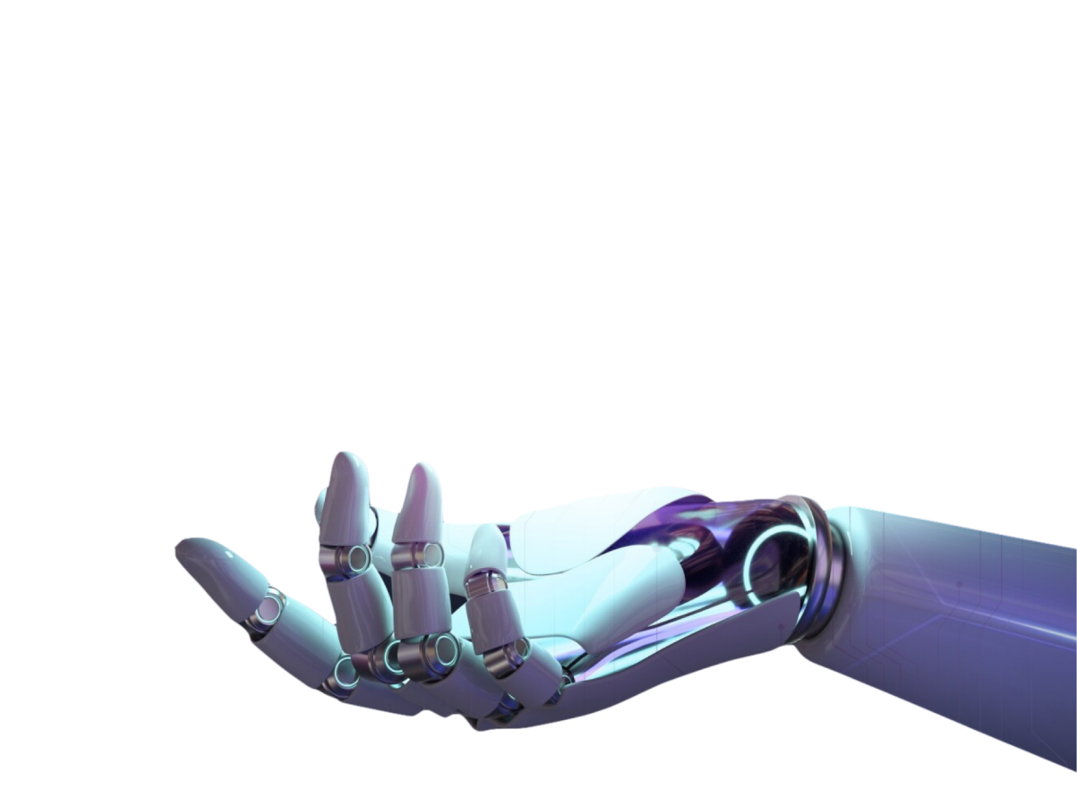
PROJETO
EDUCAÇÃO
DO FUTURO
MÓDULO 01
HTML E CSS
AULA 08

Slide 2

AULA 08
CONTEÚDOS
Finalização do módulo
Requisitos do Projeto
Discussão de Dúvidas
Trabalho Prático

Slide 3
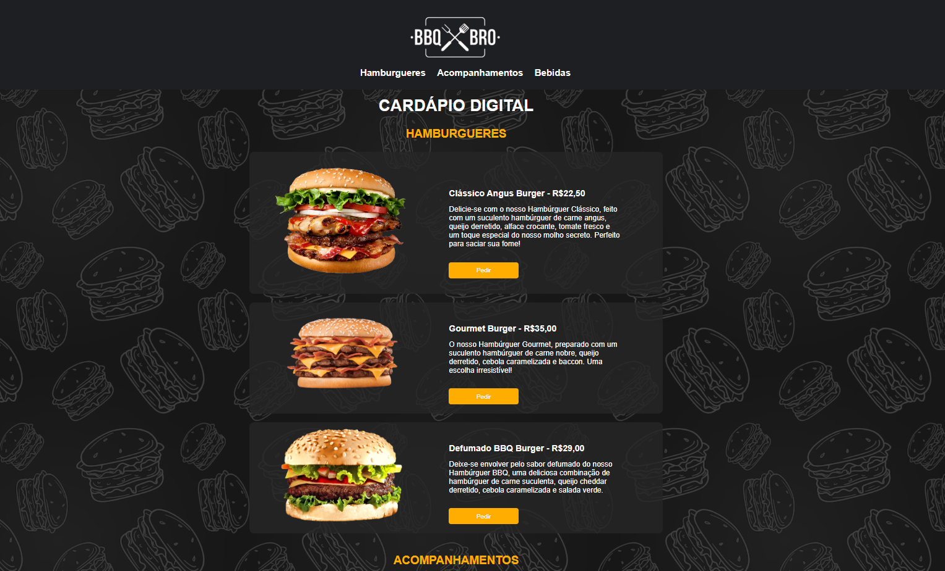
Apresentação do Projeto
A BBQ BRO está expandindo seus negócios e queremos elevar a experiência dos nossos clientes para o próximo nível! Como parte do time de desenvolvimento, sua tarefa é criar um cardápio digital que represente a essência única da BBQ BRO.
A tela projetada pela equipe de design foi enviada para você e você deve seguir o layout pensado para o projeto.
HTML
Todos os direitos reservados Evandro Carlos @evandroalmeida

Slide 4
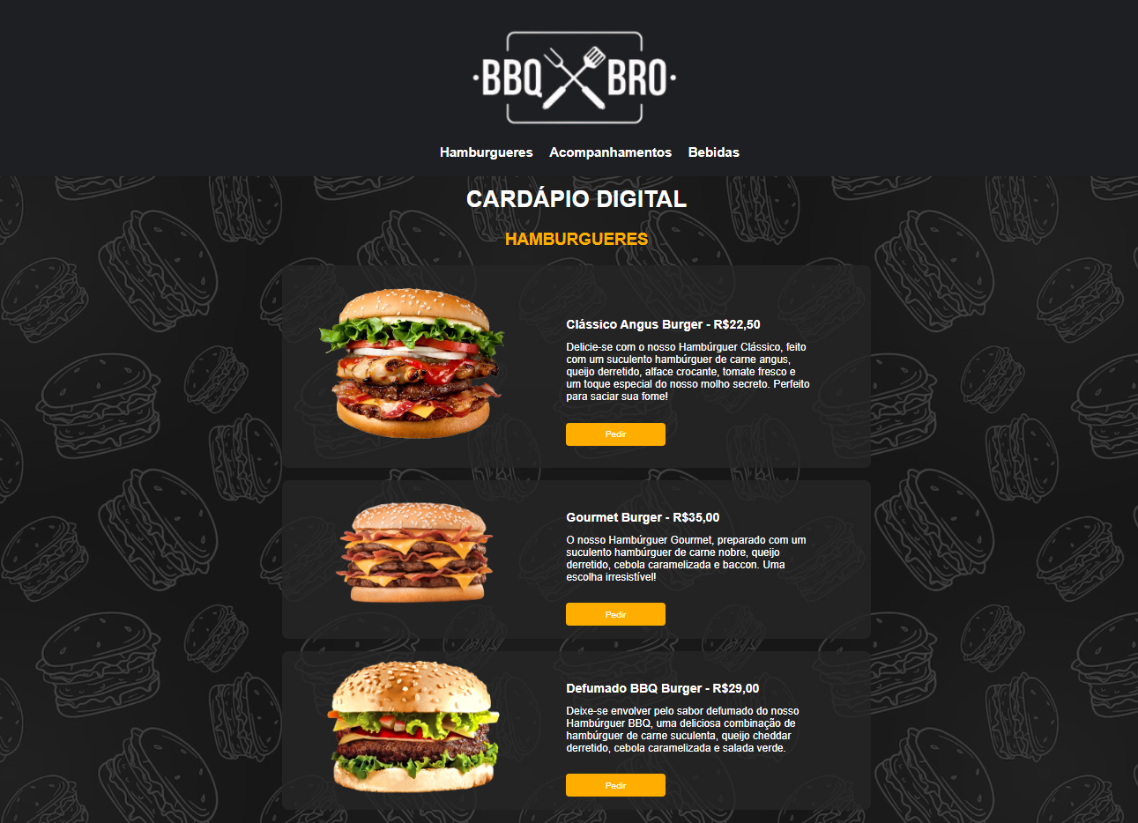
Requisitos do projeto: Cores
As cores são muito importantes para criação de uma identidade visual e são extremamente relevantes para a experiência do usuário.
Você deverá usar a seguinte paleta de cores:
HTML
Todos os direitos reservados Evandro Carlos @evandroalmeida
barra navegação
#FFAE00
RGBA(37, 37, 37, 0.8)
branco
#1E1F22
títulos h2 e botões
cards dos produtos
textos

Slide 5
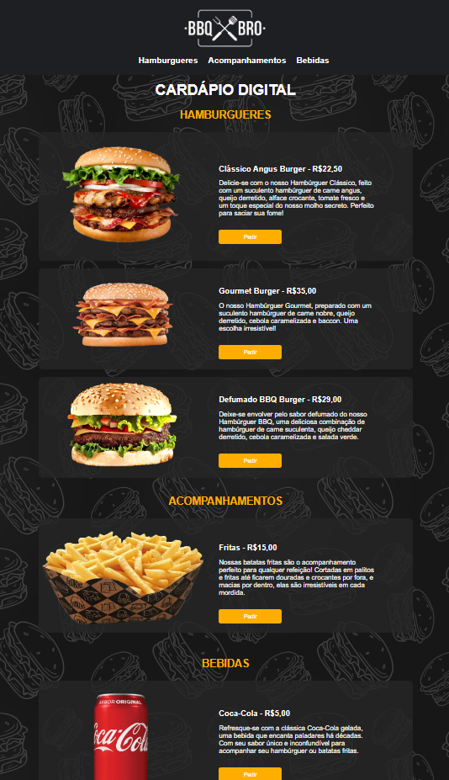
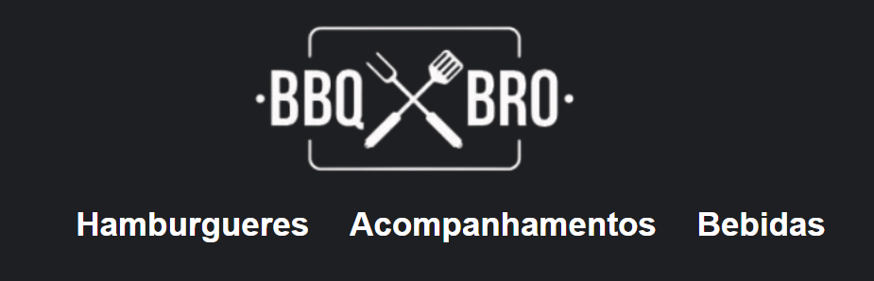
Requisitos do projeto : navegação interna
HTML
Para facilitar a localização dos produtos, nós vamos separar por categorias.
Essas categorias devem ser listadas no menu de navegação.
Ao clicar em uma categoria, o cliente será levado para a parte do cardápio correspondente.
Você utilizará uma navegação interna para atender essa necessidade do cliente.
Todos os direitos reservados Evandro Carlos @evandroalmeida

Slide 6
Divisões da Barra de Navegação
Para uma melhor organização do conteúdo nós vamos trabalhar com divisões no nosso cabeçalho:
HTML
header
imagem logo
nav
Todos os direitos reservados Evandro Carlos @evandroalmeida

Slide 7
Requisitos do projeto : imagens
As imagens já foram enviadas no formato png ( com fundo transparente), porém elas estão em dimensões diferentes. É necessário que haja a padronização.
HTML
Imagem do logo
largura de 250px
Imagem de todos os produtos
largura de 400px
Todos os direitos reservados Evandro Carlos @evandroalmeida

Slide 8
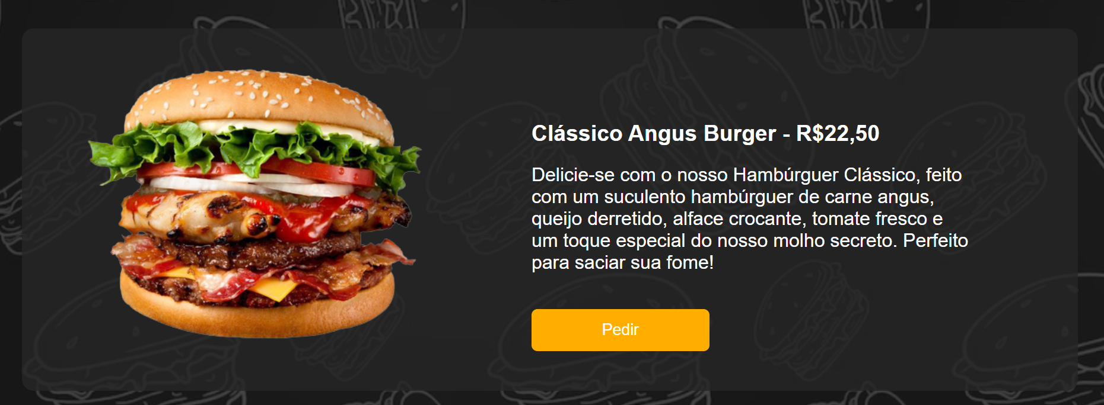
Divisões dos Cards de Produtos
Para uma melhor organização do conteúdo dos nossos cards de produtos, nós vamos trabalhar com divisões. Elas são:
HTML
boxProduto
boxImg
boxTexto
Todos os direitos reservados Evandro Carlos @evandroalmeida

Slide 9
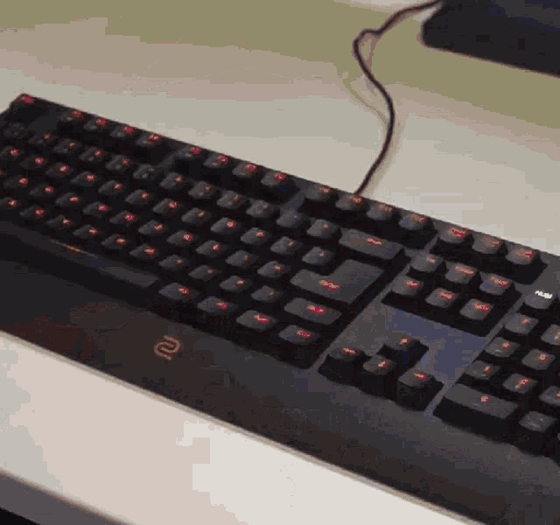
ATIVIDADE PRÁTICA
Os recursos necessários para o desenvolvimento do projeto estão organizados em uma pasta com todas as imagens e os textos fornecidos pelo cliente.
Acesse
bit.ly/ysProjetoAula08

Slide 10
Para o gabarito do projeto acesse
bit.ly/gabaritoFinalAula08

Slide 11



Você chegou ao final do primeiro módulo do seu curso de
Desenvolvimento Full Stack JavaScript.
Parabéns!
(85) 98524-9935
youthspace
contato@youthidiomas.com.br
https://www.youthspace.com.br/
2023

